Slide 1
Подготовка к ВПР с использованием материалов РЭШ
Из опыта работы в 5 классе
докладчик: Усик Светлана Владимировна, учитель русского языка и литературы МБОУ гимназии «Перспектива»
САМАРА, 2024

Slide 2
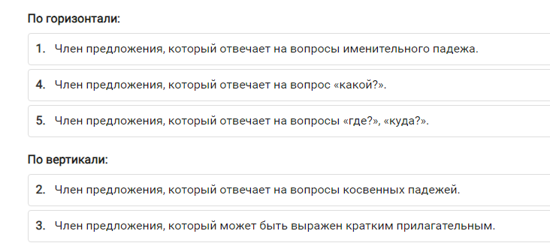

Slide 3
Выполнить задание в РЭШ: обозначить главное слово, задайте вопрос к зависимому. Обозначьте падеж зависимого слова.

Slide 7
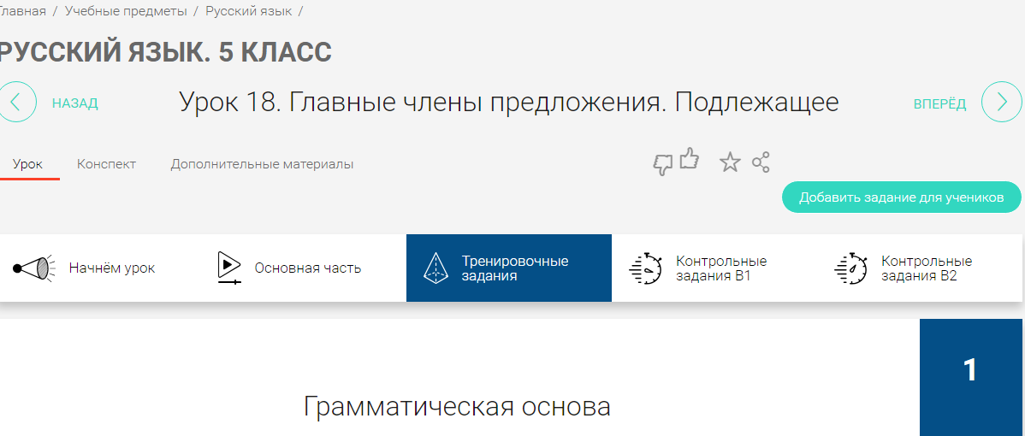

Slide 10
Задание: определить части речи, которыми выражены подлежащее и сказуемое.

Slide 12
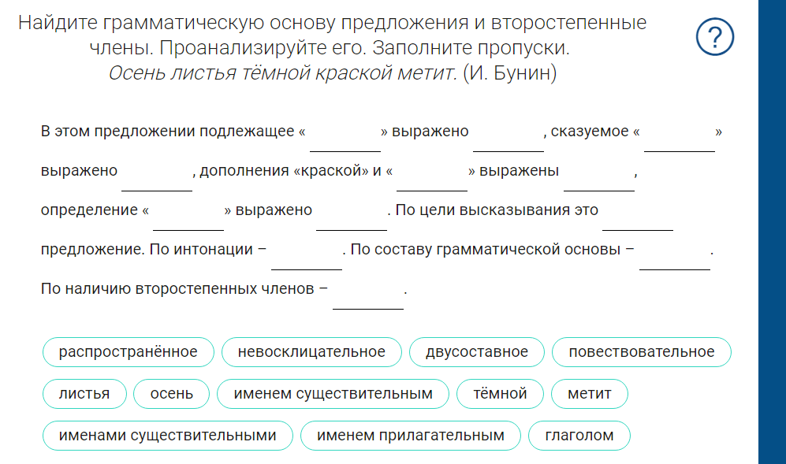

Slide 15
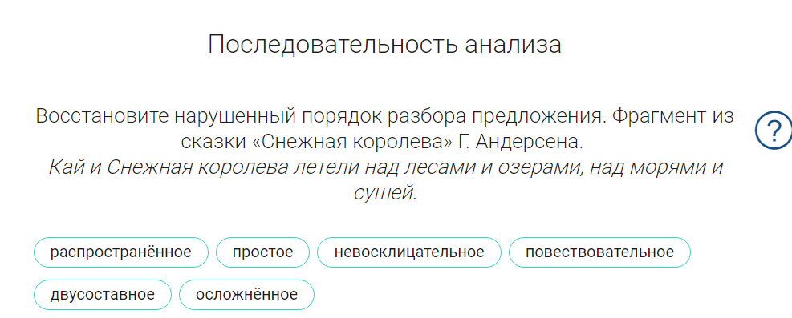

Slide 16
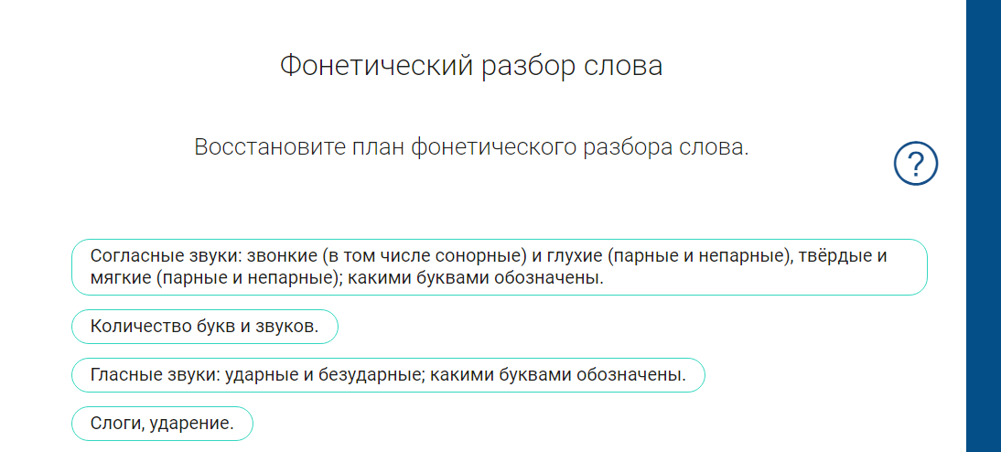

Slide 17
Дополнительное задание: в тетради сделать фонетический разбор выбранного слова.

Slide 18
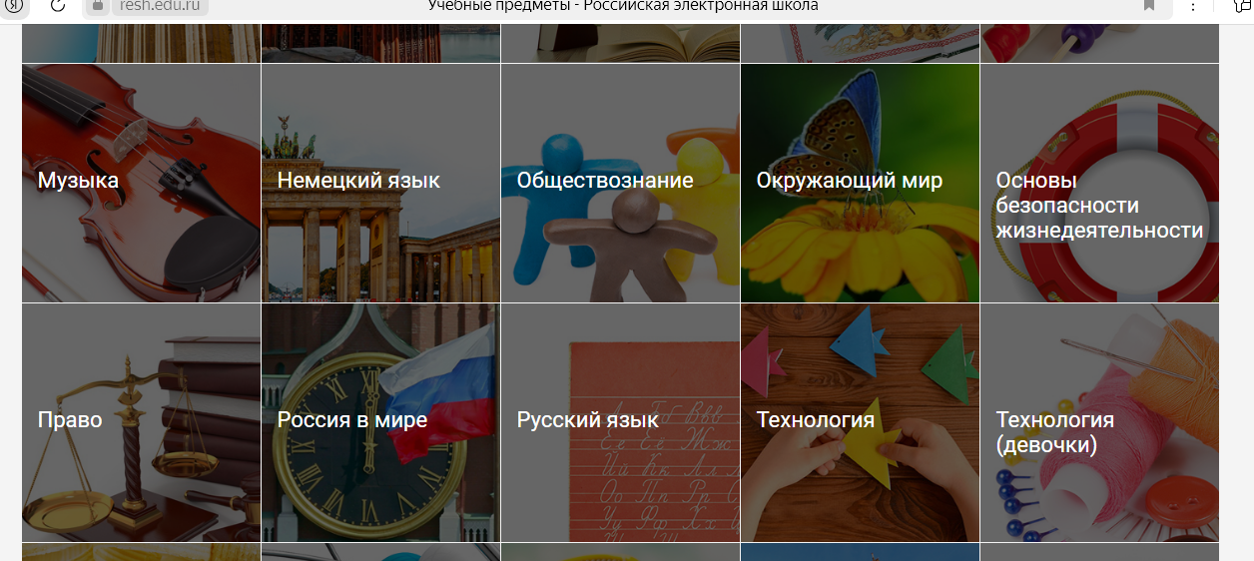
Спасибо за внимание!

